Slide 1
Ciencias Naturales 2º Básicos PPT N° 2
Profesoras: Paulina Urrutia 2ºA Bárbara Santander 2ºB Alejandra Valero 2ºC

Slide 2
“Presentación”
Buenos días niños y niñas, habla la profesora Alejandra, espero que se encuentren muy bien, juntos trabajaremos en este nuevo PPT. Es necesario para iniciar las actividades tener a mano tu texto de “Ciencias Naturales”, poner este PPT en modo presentación y subirle el volumen a tu computador para que me puedas escuchar.

Slide 3
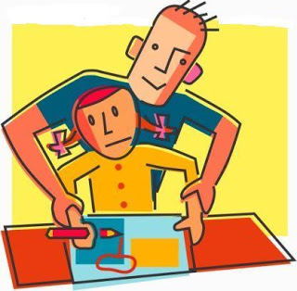
INSTRUCCIONES GENERALES
El material que se presenta a continuación se requiere ser trabajado a partir del día martes 31, finalizando lunes 06 de abril.
Se solicita poder distribuir un horario de trabajo, con el fin de poder realizar las actividades.

Slide 4
Unidad N° 1:“El Cuerpo humano y actividad física.”
Instrucciones de Trabajo:
El estudiante debe desarrollar las actividades expuestas en el presente PPT, para realizarlas en su texto de estudio de la asignatura, en las siguientes páginas: desde número 16 hasta la 19.
Debes enviar tus respuestas (págs. 17, 18 y 19), incluir la pauta de autoevaluación, a través de una fotografía o mediante escáner, al correo institucional de tu profesora jefe, a más tardar el lunes 06 de abril.

Slide 5
Unidad N° 1: “Cuerpo humano y actividad física”
Lección N° 1: “Órganos de nuestro cuerpo”.
Objetivos:
Identificar los principales huesos y articulaciones de nuestro cuerpo y su función.
Explicar que los músculos permiten el movimiento del cuerpo.

Slide 6
“Contenidos a estudiar”
Comenzaremos a trabajar en los siguientes contenidos:
“Nuestros Huesos y Articulaciones”.
“Nuestros Músculos”.
Para ello necesito mucha atención de tu parte.

Slide 7
“Nuestros huesos y articulaciones”, págs. 16 y 17:
Para ello te sugiero realizar la actividad Exploro, lo primero que debes hacer observar los modelos realizados por Pablo y Catalina, presentados en la pág. 16 y luego te pones de pie, pon una mano en tu espalda y con la otra intenta tocar la punta de tus pies. Ahora piensa antes de responder las siguientes preguntas de forma oral:
¿Con cuál de los modelos podrías simular lo que ocurre con tu columna vertebral al agacharte?
¿Qué pasaría si la columna vertebral no estuviera formada por varios huesos que le dan movimiento?

Slide 8
Una vez que ya respondiste las preguntas planteadas. Solicita ayuda en la lectura.
“Ahora que ya leíste”. Te explicaré:
“Como ya sabes nuestro cuerpo está formado por huesos, existe un conjunto de huesos que lleva por nombre “Columna Vertebral”, su función principal es sostener tu cuerpo, además te permite sentarte y agacharte.
También leíste las funciones de algunos huesos de nuestro esqueleto.
Cráneo: su función es proteger el cerebro.
Columna Vertebral: proteger la médula espinal. Y por último,
Costillas: protegen el corazón y los pulmones.

Slide 9
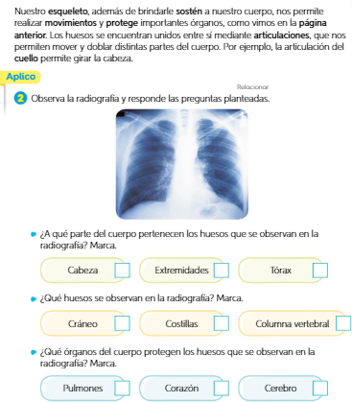
No olvides que nuestro esqueleto nos brinda sostén, nos permite realizar movimientos y protege importantes órganos de nuestro cuerpo. Los huesos se encuentran unidos entre sí mediante articulaciones que nos permiten mover y doblar distintas partes del cuerpo.
Ahora te invito a realizar la actividad “Aplico”, página N° 17. (Cada pregunta tiene un puntaje de 1 Pto. c/u)

Slide 10
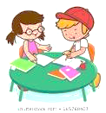
“ Niños nos queda poquito”, continuemos con nuestro libro.

Slide 11
A continuación trabajaremos el siguiente contenido: “Nuestros músculos”, para ello es necesario que puedas realizar la actividad “Exploro”:
Paso 1: Flecta tus rodillas y toca la parte delantera de tus muslos.
Paso 2: Ahora estiras tus piernas y toca nuevamente la parte delantera de tus muslos.
Luego responde las preguntas sugeridas en tu texto.
¿En qué caso sentiste que los músculos de tus muslos estaban más duro?
¿Cuándo sentiste que los músculos de tus muslos estaban más blandos?
(Cada pregunta tiene un puntaje de 1 Pto)

Slide 12
Solicita nuevamente ayuda en la lectura, “Ahora que ya leíste”. Te explicaré nuevamente:
Los músculos son órganos blandos y elásticos que se pueden contraer y relajar.
En la actividad anterior, al flectar tus rodillas tus músculos se contrajeron, en cambio cuando estiraste tus rodillas tus músculos se relajaron.
No olvides que tus músculos se encuentran unidos a los huesos a través de los tendones, permitiendo el movimiento de extremidades superiores e inferiores (brazos y piernas)

Slide 13
Te invito a realizar las actividades sugeridas en la página N° 19.
Cada pregunta tiene un puntaje de 1 Pto.
En la pregunta de unir su puntaje es 2 Ptos.

Slide 14
En alguna oportunidad habías pensado que nuestro esqueleto sostiene nuestro cuerpo, lo protege y también nos permite movernos.
Y que nuestros músculos se pueden contraer y relajar.

Slide 16
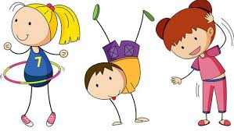
Si tienes alguna duda, favor comunicarse al correo de tu profesora jefe.
purrutia@cldv.cl 2ºA
bsantander@cldv.cl 2ºB
avalero@cldv.cl 2ºC
“Buen Trabajo niños , cariños a cada uno de ustedes”.

